Slide 1
Дидактическое пособие
«Чудо дерево»
Творческая мастерская
Учителя –логопеда
Орловой Е.И.

Slide 2
«ЧУДО-ДЕРЕВО»
Цель пособия:
Развитие устной речи, лексико-грамматического строя речи, развитие связной речи. Развитие произвольного внимания, слуховой и зрительной памяти, словесно – логического мышления.

Slide 3
«Чудо – дерево» можно использовать как отдельный игровой приём:
Присказка
В некотором царстве, в некотором государстве, а может и не в царстве, и не в государстве, а в детском саду № 28. Выросло чудо – чудное, диво – дивное. И называется оно « Чудо – дерево». Кто его встречал, всяк поклон отдавал, да слово молвил. Плоды давало это «Чудо – дерево» круглый год, разные: то яблонькой румяной, то дубом мудрым, то апельсином золотистым обернётся, то цветущим деревом станет, то осенними листьями покроется. А плоды у «Чудо – дерева» не простые, а с задумкой. Поэтому кто у «Чудо – дерева» останавливается, да загадку разгадывает и на вопросы отвечает, того оно своими волшебными плодами одаривает.
Долго говорить можно… .
Лучше посмотри, как дело делается… .

Slide 4
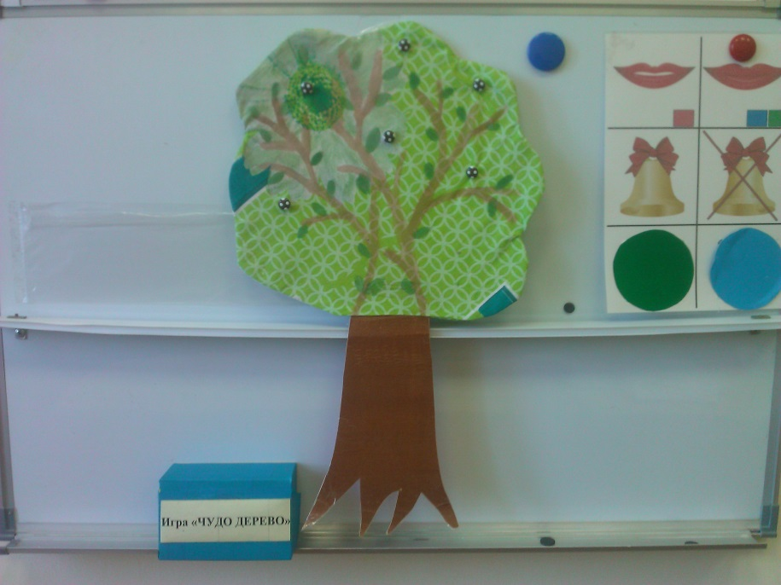
ФОТО дерева
«Чудо – дерево»
Варианты игр с чудо деревом

Slide 5
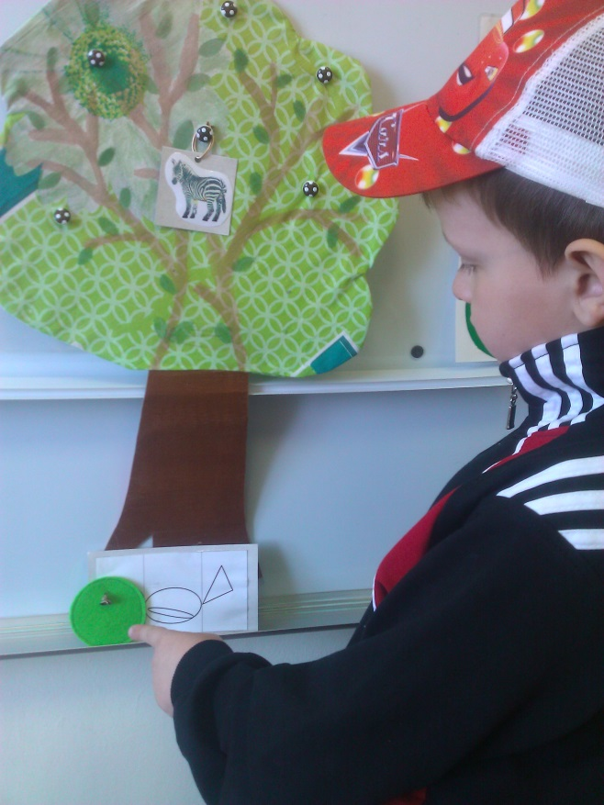
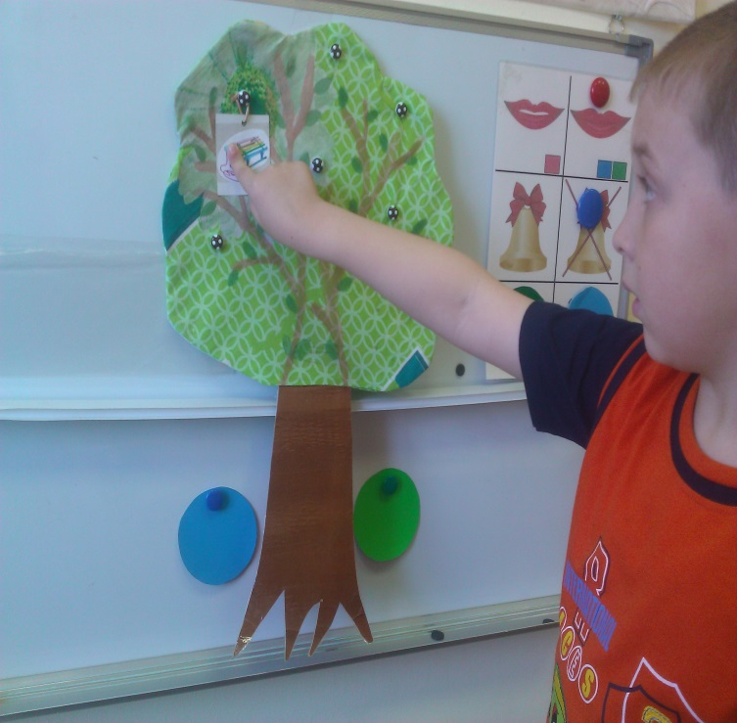
1блок. «Чудо – дерево» можно использовать для обыгрывания дидактических игр
«Чудо – дерево, твори: говорить нас научи»
Д/и «Поймай звук».
Д/и «Подбери картинку».

Slide 6
ИГРА «Подбери нужное слово» Цель: Автоматизация звуков в словах, предложениях
Логопед читает стихотворение. Ребенок должен выбрать из слов, близких по звуковому составу, нужное в соответствии с данным определением понятия.
Я опять задачу дам—всё расставить по местам:
Что скатали мы зимой?..
Что построили с тобой?..
На крючок в реке попал?..
Он удал, хоть ростом мал?..
(Слова-картинки для подстановки: ДОМ, КОМ, ГНОМ, СОМ)

Slide 7
Шепчет ночью мне на ушко Сказки разные… (перина, подушка, рубашка) | Без ключа, ты мне поверь, Не откроешь эту… (перина, подушка, рубашка) (тумбочку, дверь, книгу)
От грязнули даже стол Поздним вечером… (сбежал, ушел, ускакал) | Две сестрички, две лисички Отыскали где-то… (спички, щетку, ложку)
Тебе кукла, а мне – мячик. Говорила мышка мышке: Ты девочка, а я… (игрушка, медведь, мальчик) | Говорила мышка мышке: До чего люблю я… (сыр, мясо, книжки)
Серый волк в густом лесу Встретил рыжую… (лису, белку) | Опустела мостовая, И уехали … (автобусы, трамваи, такси)

Slide 8
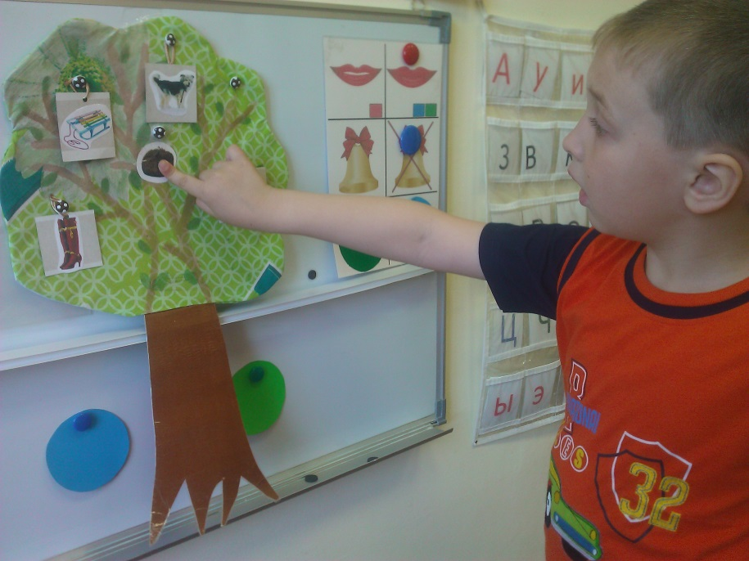
Д/и «Картинка заблудилась» « 4-Лишний»

Slide 9
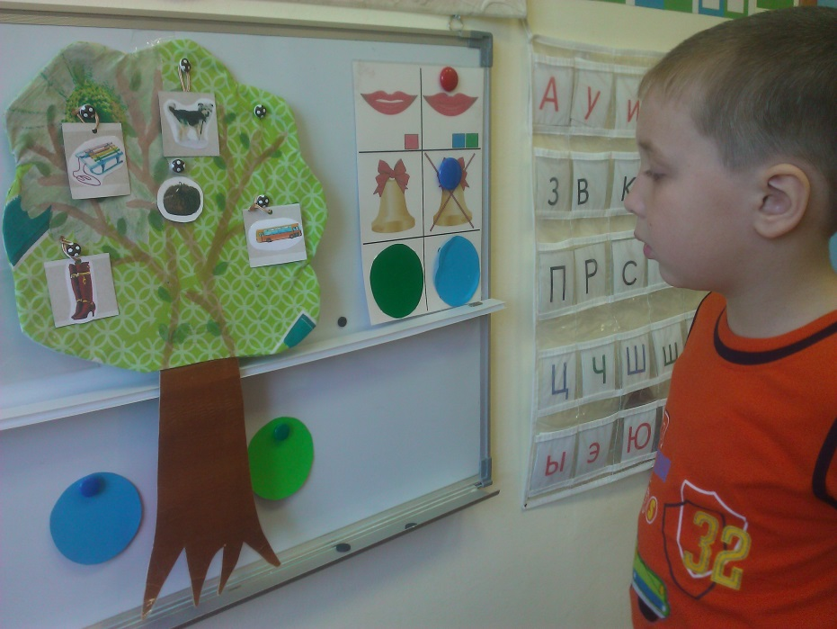
2 блок Чудо-дерево, твори: мир познать нам помоги
Д/и «Объедини в группы» ( Учить детей обобщать слова по лексическим темам)
В соответствии с лексической темой недели, дети украшают дерево соответствующими картинками, и определяют обобщающее слово к ним.
Здесь же проводится игра « 4 лишний», «День-ночь»
Д\и «Четвертый лишний».

Slide 10
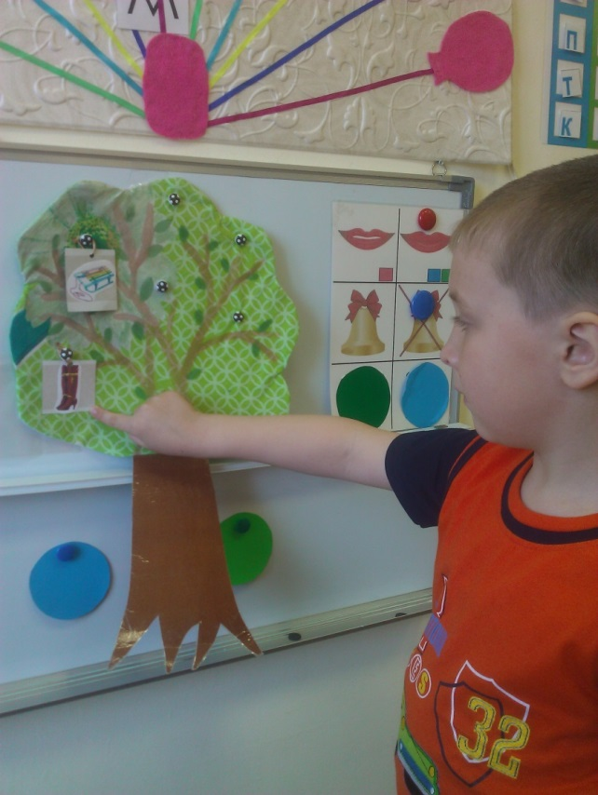
Д/и «Родственники» (подобрать однокоренные слова к главному «Коренному» слову) (Весна, весенний, веснянка, вснушка и.т.д) Д/и «Чей, чья, чьи» «Это мой сапог, это мои санки…

Slide 11
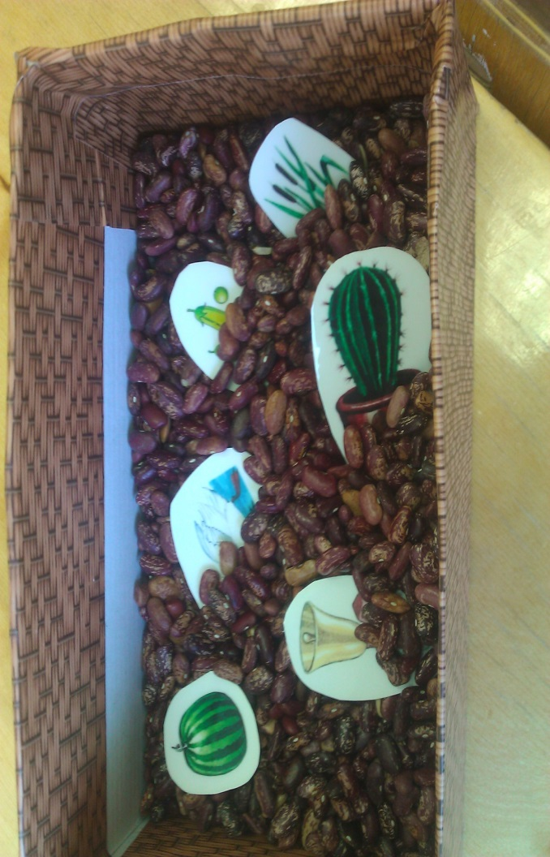
«Волшебная коробочка»
фото

Slide 12
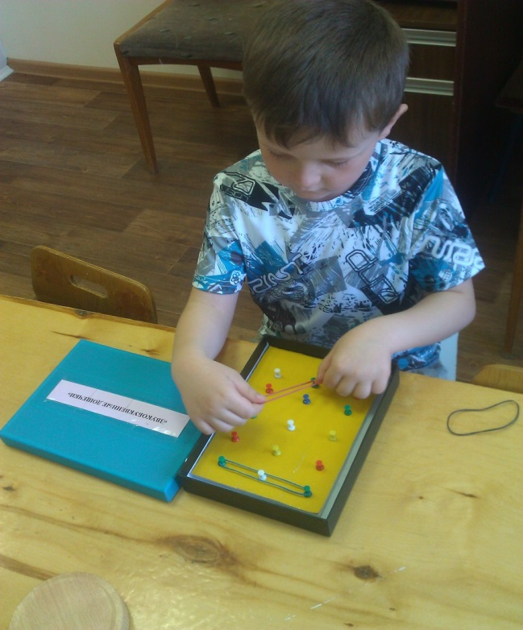
«Звукобуквенная дощечка»

Slide 13
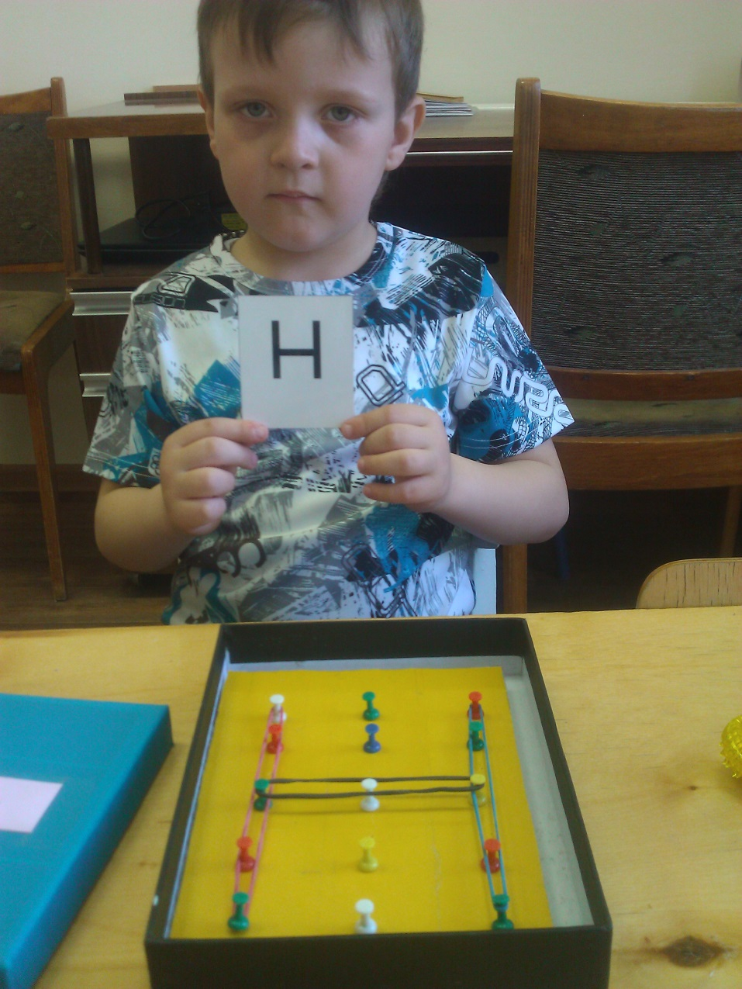

Slide 14
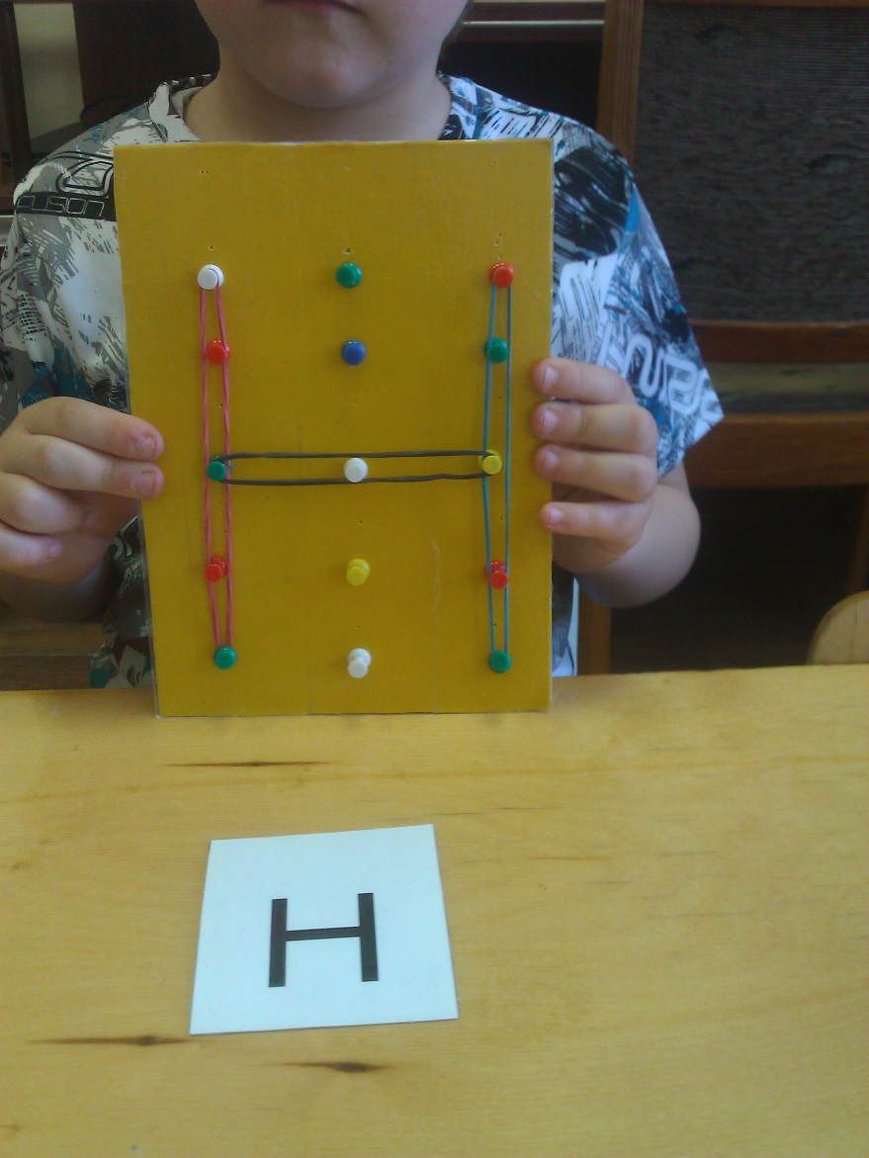

Slide 15
«Подарки» (дифференциация звуков)

Slide 16
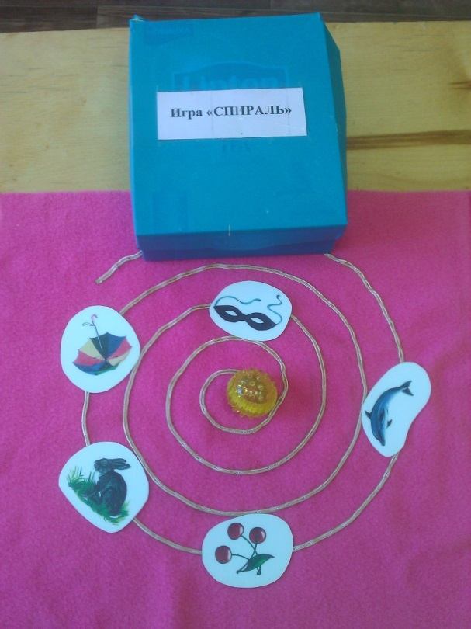
«Волшебная дорожка»

Slide 18
Известному педагогу Василию Александровичу Сухомлинскому принадлежит высказывание
« Ум ребенка – на кончиках его пальцев». Это не просто красивые слова: в них содержится объяснение того, каким образом развивается ребенок. Ведь огромное количество нервных окончаний расположено именно в руке и на языке.
Доказано, что специальная работа по формированию мелкой моторики пальцев рук благотворно влияет на процесс развития речи, способствует улучшению артикуляционных движений, подготовки кисти руки к письму, а также мощным средством, повышающим работоспособность коры головного мозга и, следовательно, уровня развития мышления, памяти и внимания.

